Slide 1

모두의 리눅스

Slide 2
4장 파일과 디렉터리
4.1 리눅스는 파일로 구성된다
4.2 리눅스의 디렉터리 구조
4.3 절대 경로와 상대 경로
4.4 디렉터리 이동
4.5 ls 명령어
4.6 명령어의 옵션

Slide 3
4.1 리눅스는 파일로 구성된다

Slide 4

4.1 리눅스는 파일로 구성된다
리눅스는 파일로 구성된다
먼저 정보(데이터), 이를테면 문서, 이미지, 영상, 프로그램 등이 파일로 보존
이는 윈도나 맥에서도 마찬가지니 쉽게 이해될 것
리눅스에서는 사용자의 데이터뿐만 아니라 시스템을 구성하는 장치조차도 파일로 다룸
예를 들어 하드 디스크, 키보드, 프린터 같은 입출력 장치를 전부 파일로 다룸
심지어 리눅스 커널도 파일이고 시스템 설정도 파일에 기록
즉, 리눅스에서는 모든 것을 파일로 다루기 때문에 파일 조작 방법을 익히는 것이 중요함

Slide 5
4.1 리눅스는 파일로 구성된다
디렉터리란
파일의 개수가 많아지면 종류별로 분류하는 것이 좋음
여러 개의 파일을 담아서 정리할 수 있는 것이 디렉터리
윈도나 맥의 폴더 개념과 동일함

Slide 6
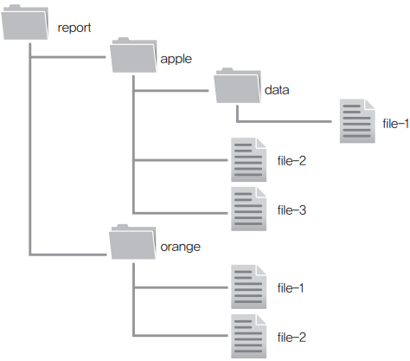
4.1 리눅스는 파일로 구성된다
▼ 그림 4-1 디렉터리와 파일의 예

Slide 7
4.1 리눅스는 파일로 구성된다
디렉터리란
report라는 디렉터리 안에 apple과 orange라는 디렉터리가 있고, apple 디렉터리 안에는 data라는 디렉터리가 있음
디렉터리 안에 있는 디렉터리를 서브 디렉터리 혹은 자식 디렉터리라고 부름
반대로 어떤 디렉터리 위에 있는 디렉터리를 부모 디렉터리라고 함
그림 4-1에서는 apple 디렉터리의 부모 디렉터리가 report 디렉터리이며, data 디렉터리는 자식 디렉터리

Slide 8
4.2 리눅스의 디렉터리 구조

Slide 9
4.2 리눅스의 디렉터리 구조
리눅스의 디렉터리 구조
다음 그림은 일반적인 리눅스의 디렉터리 구조를 표현한 것
이외에도 많은 디렉터리가 있겠지만 중요한 것만 표시

Slide 10
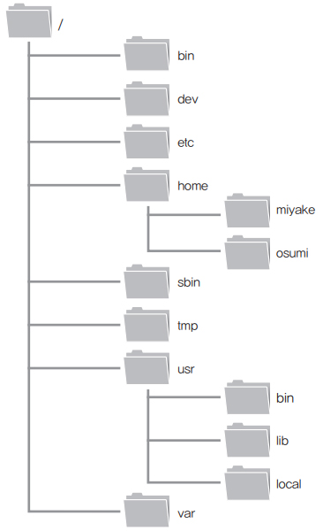
4.2 리눅스의 디렉터리 구조
▼ 그림 4-2 리눅스의 주요 디렉터리

Slide 11
4.2 리눅스의 디렉터리 구조
리눅스의 디렉터리 구조
맨 위에 있는 / 디렉터리를 루트 디렉터리라 함
모든 파일과 디렉터리의 부모를 찾아 올라가면 루트 디렉터리에 도달하게 됨
루트 디렉터리 아래에 디렉터리와 파일이 있는 계층 구조를 트리 혹은 디렉터리 트리라고 함
루트를 뿌리라고 생각하고 그 아래에 파일이나 디렉터리를 잎이라고 생각하면 나무와 흡사하다는 것을 알 수 있음

Slide 12
4.2 리눅스의 디렉터리 구조
PATH
그림 4-2에 있는 특정 파일을 ‘루트 디렉터리 아래의 usr 디렉터리 아래의 bin 디렉터리 아래에 있는 perl이라는 파일’이라고 표기하는 건 무척 비효율적임
다음과 같이 디렉터리 사이에 /(슬래시)를 넣어 /usr/bin/perl과 같이 표기
이를 해당 파일에 대한 경로(path)라고 함
경로에서 디렉터리를 구분하기 위해 사용하는 문자로 리눅스에서는 /를 사용하고, 윈도에서는 보통 \를 사용

Slide 13
4.2 리눅스의 디렉터리 구조
윈도와의 차이
윈도도 리눅스와 비슷한 디렉터리 트리 구조를 가짐
윈도에서는 물리 디스크가 2개 있다면 디렉터리 트리도 2개
리눅스에서는 언제나 시스템 전체에 단 하나의 트리만 가지게 됨
리눅스에서는 디스크가 여러 개 있을 때 루트 디렉터리의 어딘가에 해당 디스크의 디렉터리가 연결
디스크의 디렉터리를 연결하는 것을 마운트라 함

Slide 14
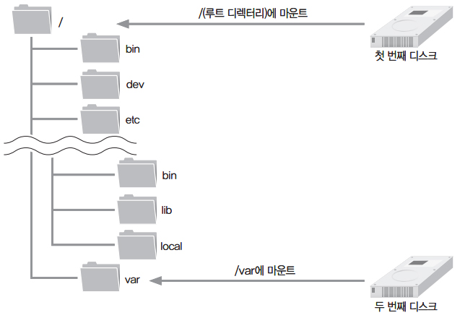
4.2 리눅스의 디렉터리 구조
▼ 그림 4-3 디스크가 여러 개 있어도 디렉터리 트리는 하나

Slide 15
4.2 리눅스의 디렉터리 구조
윈도와의 차이
그림은 /에 첫 번째 디스크가 마운트되었고, /var에 두 번째 디스크가 마운트된 예
물리 디스크는 2개이지만 디렉터리 트리는 1개
이는 윈도만 사용해 온 사람이 리눅스를 사용할 때 헷갈리기 쉬운 부분이니 주의하기 바람

Slide 16
4.2 리눅스의 디렉터리 구조
각 디렉터리의 역할
이번에는 리눅스의 주요 디렉터리를 골라 그 역할을 소개
디렉터리의 구조는 배포판마다 다소 다름
여기서는 대부분의 배포판에서 동일하게 볼 수 있는 대표적인 디렉커리만을 소개

Slide 17

4.2 리눅스의 디렉터리 구조
각 디렉터리의 역할
리눅스의 디렉터리 구조는 FHS(Filesystem Hierarchy Standard)라는 표준 사양을 따름
자세한 내용은 다음 웹 페이지에서 PDF 파일을 내려받아 참고하면 됨

Slide 18
4.2 리눅스의 디렉터리 구조
각 디렉터리의 역할
/bin
일반 사용자 및 관리자가 사용하는 명령어의 실행 파일이 배치되어 있는 디렉터리
/bin는 특히 시스템과 관련된 중요도가 높은 명령어를 포함하고 있음
/dev
디바이스 파일이 배치되어 있는 디렉터리
디바이스 파일이란 디스크나 키보드 등 하드웨어를 다루기 위한 특수 파일
/etc
리눅스에서 돌아가는 다양한 애플리케이션의 설정 파일이 /etc 아래에 배치
애플리케이션뿐만 아니라 리눅스 자체의 설정 파일도 이곳에 있음
리눅스를 운영하고 관리할 때 무척 중요한 디렉터리

Slide 19
4.2 리눅스의 디렉터리 구조
각 디렉터리의 역할
/home
사용자별로 할당되는 홈 디렉터리가 배치되는 디렉터리
홈 디렉터리란 사용자별로 할당되는 개인용 디렉터리를 말함
사용자 이름이 디렉터리 이름으로 사용
예를 들어 사용자 이름이 ldk라면 사용자의 홈 디렉터리는 /home/ldk가 됨
사용자는 홈 디렉터리 안에서 자유롭게 파일이나 디렉터리를 작성해 작업할 수 있음
/sbin
/bin와 비슷하게 실행 파일을 포함하는 디렉터리
이 디렉터리에는 관리자용 명령어가 포함되어 있음
예를 들어 1장에서 소개한 시스템을 종료시키는 shutdown 명령어가 이 안에 있음

Slide 20
4.2 리눅스의 디렉터리 구조
각 디렉터리의 역할
/usr
설치한 애플리케이션의 실행 파일, 문서, 라이브러리 등이 이 디렉터리에 포함
/usr 아래에는 bin, sbin, etc 등이 있어 루트 디렉터리와 구조가 비슷함
/var
변화하는(variable) 데이터를 저장하기 위한 디렉터리
애플리케이션 실행 중에 만들어진 데이터나 로그, 메일 등이 이곳에 저장
/var에는 많은 파일이 기록되므로 용량이 부족해질 수도 있으니 시스템을 관리할 때 주의해야 함

Slide 21
4.2 리눅스의 디렉터리 구조
현재 디렉터리와 pwd
리눅스를 사용하다 보면 많은 디렉터리를 이동하면서 작업하게 됨
이때 현재 위치한 디렉터리를 현재 디렉터리, 영어로 current directory 혹은 working directory라고 함
이 책에서는 현재 디렉터리라고 부르겠음

Slide 22
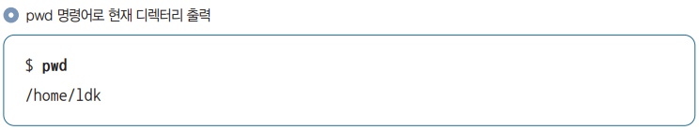
4.2 리눅스의 디렉터리 구조
현재 디렉터리와 pwd
리눅스에 로그인한 직후에는 사용자의 홈 디렉터리에서 시작
현재 디렉터리를 표시하는 명령어인 pwd로 확인해 보자

Slide 23
4.2 리눅스의 디렉터리 구조
현재 디렉터리와 pwd
ldk 사용자는 로그인 후 /home/ldk에 있음
현재 디렉터리를 바꾸려면 cd 명령어를 사용
셸에서 파일을 다룰 때는 현재 디렉터리가 기준이 됨
작업하기 전에 먼저 pwd로 현재 디렉터리의 위치를 확인하는 것이 좋음
그러면 엉뚱한 파일에 작업하는 실수를 줄일 수 있음

Slide 24
4.3 절대 경로와 상대 경로

Slide 25
4.3 절대 경로와 상대 경로
절대 경로
앞서 예로 들었던 /usr/bin/perl처럼 루트 디렉터리부터 해당 파일에 이르는 경로를 표시하는 것을 절대 경로라 함
절대 경로는 해당 파일의 위치를 명확하게 나타내지만, 디렉터리의 깊이가 깊으면 경로가 너무 길어진다는 문제가 있음
또한, 시스템별로 절대 경로가 달라서 여러 시스템에서 사용하기에는 무리가 있음

Slide 26
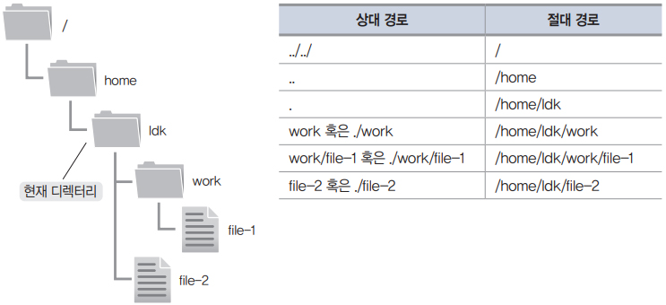
4.3 절대 경로와 상대 경로
상대 경로
현재 디렉터리의 위치를 기준으로 표기하는 경로를 상대 경로라고 함
▼ 그림 4-4 절대 경로와 상대 경로

Slide 27
4.3 절대 경로와 상대 경로
상대 경로
그림에서 현재 디렉터리는 /home/ldk
상대 경로를 사용한다면 현재 디렉터리 안에 있는 file-2는 간단히 file-2로 지정하면 됨
서브 디렉터리 work 안에 있는 file-1은 work/file-1과 같이 지정하면 됨
상대 경로를 사용할 때는 특수 디렉터리인 .와 ..를 사용할 수 있음

Slide 28
4.3 절대 경로와 상대 경로
상대 경로
.는 현재 디렉터리를 뜻함
현재 디렉터리에 있는 파일 file-2의 위치를 좀 더 명확하게 표기하기 위해 ./file-2라고 표기할 수 있음
..는 부모 디렉터리를 의미
즉, 현재 디렉터리의 위에 있는 디렉터리를 지정하기 위해 사용
..를 연속해서 사용하면 부모 디렉터리 위의 부모 디렉터리를 나타냄
가령 ../../../../는 현재 디렉터리를 기준으로 4개 위의 디렉터리를 뜻함
../miyake라고 하면 부모 디렉터리 아래의 miyake를 뜻함

Slide 29
4.4 디렉터리 이동

Slide 30
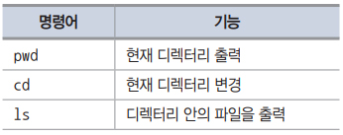
4.4 디렉터리 이동
디렉터리 이동
리눅스의 디렉터리 구조와 표기법을 알아봤으니 이제 디렉터리를 이동하는 실습을 해보자
다음 명령어 3개를 사용할 것
▼ 표 4-1 디렉터리 이동과 확인 명령어

Slide 31
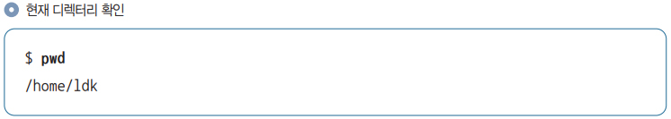
4.4 디렉터리 이동
디렉터리 이동
먼저 pwd 명령어로 현재 디렉터리를 확인

Slide 32
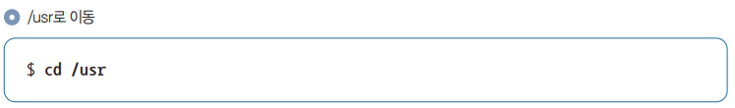
4.4 디렉터리 이동
현재 디렉터리와 cd 명령어
cd 명령어로 현재 디렉터리를 바꿀 수 있음
/usr 디렉터리로 이동해 보자

Slide 33
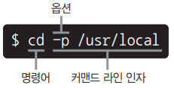
4.4 디렉터리 이동
현재 디렉터리와 cd 명령어
cd 명령어는 명령어 뒤에 지정한 디렉터리로 이동
이때 명령어 뒤에 스페이스로 구분하여 전달하는 문자열을 커맨드 라인 인자라 함
명령어에 따라 여러 개의 인자를 받거나 옵션을 지정하는 것이 가능
▼ 그림 4-5 명령어와 커맨드 라인 인자

Slide 34
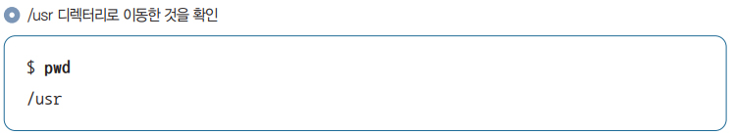
4.4 디렉터리 이동
현재 디렉터리와 cd 명령어
cd 명령어를 실행했을 때 “현재 디렉터리가 변경되었습니다”와 같은 메시지는 출력되지 않음
리눅스에서는 성공한 명령어에 대해 아무런 메시지도 출력하지 않는 것이 보통임
앞서 /usr 디렉터리로 이동한 것이 잘 수행되었는지 pwd 명령어로 확인해 보자

Slide 35
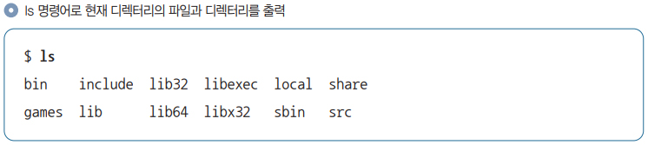
4.4 디렉터리 이동
현재 디렉터리와 cd 명령어
/usr 디렉터리에는 어떤 파일이 있는지 살펴보자
디렉터리 안의 파일 목록을 출력하는 명령어로 ls가 있음
다음과 같이 인자를 지정하지 않고 ls를 실행하면 현재 디렉터리 안에 있는 파일 목록을 출력

Slide 36
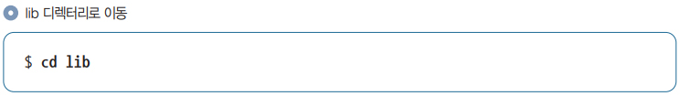
4.4 디렉터리 이동
현재 디렉터리와 cd 명령어
/usr 안에 있는 파일과 디렉터리가 출력
여기서 /usr의 서브 디렉터리인 lib로 이동

Slide 37
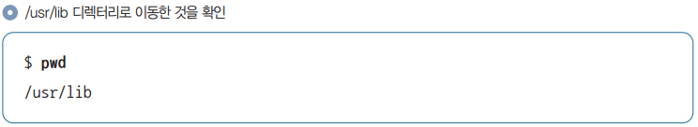
4.4 디렉터리 이동
현재 디렉터리와 cd 명령어
위 예에서는 상대 경로로 디렉터리를 지정하였음
절대 경로를 사용한다면 /usr 안에 lib가 있으므로 cd /usr/lib와 같이 입력하면 됨
어떤 표기법을 사용해도 똑같이 /usr/lib로 이동

Slide 38

4.4 디렉터리 이동
현재 디렉터리와 cd 명령어
다시 /usr 디렉터리로 이동하기 위해서는 cd /usr를 실행하거나 다음과 같이 ..를 사용해서 한 단계 위로 이동하는 것이 가능

Slide 39
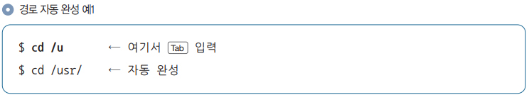
4.4 디렉터리 이동
탭 키를 눌러 자동 완성
탭 키를 통한 자동 완성 기능은 명령어뿐만 아니라 경로에도 사용할 수 있음
예를 들어 /usr/local로 이동하는 경우를 생각해 보자
먼저 cd /u까지 입력하고 을 눌러 보자
경로가 자동 완성되어 /usr이 자동으로 입력

Slide 40
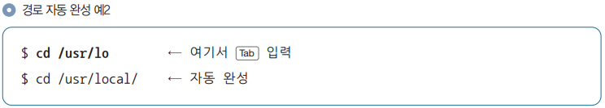
4.4 디렉터리 이동
탭 키를 눌러 자동 완성
/usr/에 이어 lo까지 입력한 뒤 을 입력하면 /usr/local이 자동으로 채워짐
를 누르면 /usr/local로 이동
으로 편리하게 경로를 완성할 수 있음

Slide 41
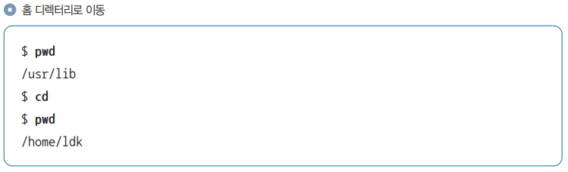
4.4 디렉터리 이동
홈 디렉터리와 틸드
홈 디렉터리는 자주 방문해야 하는 디렉터리인 만큼 쉽게 돌아갈 수 있는 방법이 있음
다음과 같이 아무런 인자를 쓰지 않은 채 cd 명령어를 실행하면 홈 디렉터리로 이동

Slide 42
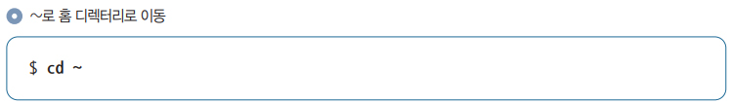
4.4 디렉터리 이동
홈 디렉터리와 틸드
~(틸드)를 사용해도 홈 디렉터리로 이동
커맨드 라인에서 틸드는 셸에 의해 사용자의 홈 디렉터리 경로(위 예에서는 /home/ldk)로 치환
셸의 이러한 기능을 틸드 확장이라 함

Slide 43

4.4 디렉터리 이동
홈 디렉터리와 틸드
틸드 확장을 사용하면 다음과 같이 홈 디렉터리의 서브 디렉터리로 바로 이동할 수도 있음

Slide 44
4.5 ls 명령어

Slide 45
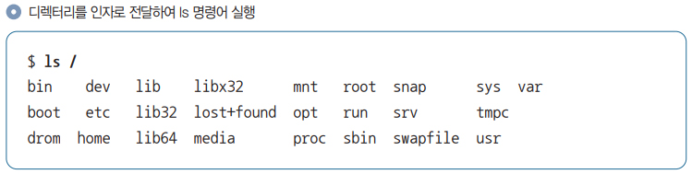
4.5 ls 명령어
ls 명령어
ls 명령어는 리눅스의 가장 기본이 되는 명령어로, 파일이나 디렉터리의 목록을 출력
인자를 지정하지 않으면 현재 디렉터리의 파일과 디렉터리를 출력
인자로 디렉터리의 경로를 지정하면 해당 디렉터리 안의 파일과 디렉터리를 출력

Slide 46
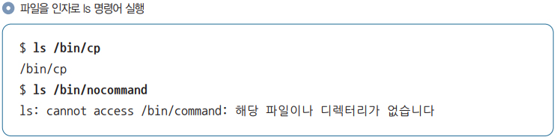
4.5 ls 명령어
ls 명령어
인자로 파일을 지정하면 해당 경로를 출력

Slide 47
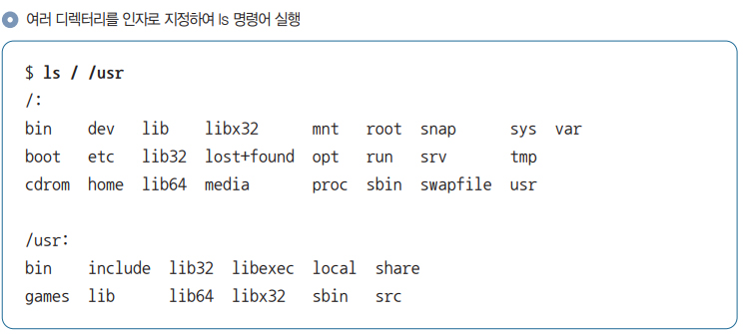
4.5 ls 명령어
ls 명령어
인자로 여러 경로를 지정할 수 있음
모든 경로에 대해 ls 명령어가 실행
위 예에서는 /와 /usr의 파일과 디렉터리가 출력

Slide 48

4.5 ls 명령어
ls 명령어
ls 명령어는 다음과 같이 파일이 하나도 없으면 아무것도 출력하지 않은 채 실행을 종료
다음은 현재 디렉터리에 파일이 없는 경우

Slide 49
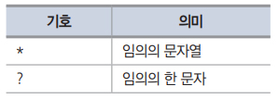
4.5 ls 명령어
*와 ?
ls 명령어의 인자로 여러 파일을 지정할 때 일일이 모든 파일을 타이핑하는 것은 번거로운 일임
이때 배시에 있는 경로 확장 기능으로 파일 이름의 패턴을 지정할 수 있음
경로 확장은 와일드카드 확장 혹은 파일 이름 글로브(glob)라고도 불리우며 *(애스터리스크)와 ?(물음표) 기호를 사용
▼ 표 4-2 경로 확장에서 사용하는 기호

Slide 50
4.5 ls 명령어
*와 ?
*는 특히 많이 사용되는 기호로 임의의 문자열을 의미
예를 들어 ba로 시작하는 파일에서는 ba*라고 지정하면 됨
다음은 ba로 시작하는 파일 목록을 출력하는 코드
다음과 같이 특정 확장자의 파일 목록을 지정할 때도 사용할 수 있음
다음은 html이라는 확장자를 가지는 파일을 지정하고 있음
다음은 확장자가 .html인 파일 목록을 출력하는 코드

Slide 51
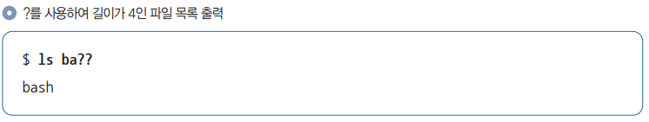
4.5 ls 명령어
*와 ?
?는 *와 비슷하지만 임의의 한 문자만을 의미
예를 들어 ba??라고 하면 ba로 시작하는 길이가 4개인 글자를 의미

Slide 52
4.5 ls 명령어
*와 ?
여기서 소개한 경로 확장은 ls 명령어의 기능이 아니라 셸의 기능
셸은 명령어에 인자를 전달하기 전에 경로 확장을 수행
*나 ?를 통한 패턴 지정은 다른 명령어를 사용할 때도 사용할 수 있음

Slide 53
4.5 ls 명령어
ls 명령어의 옵션
ls 명령어를 비롯해서 많은 명령어는 -(하이픈)으로 시작하는 옵션을 지정할 수 있음
이를 커맨드 라인 옵션(혹은 그냥 옵션)이라 부름
옵션을 지정하면 기본 동작과 다르게 동작하게 됨

Slide 54
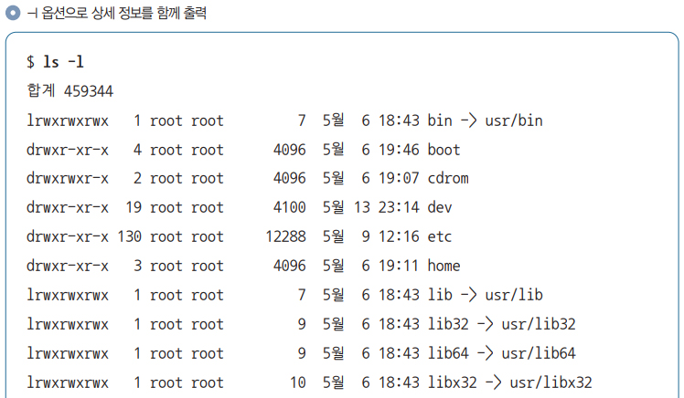
4.5 ls 명령어
ls 명령어의 옵션
예를 들어 ls 명령어에 -l 옵션을 붙이면 파일 이름뿐만 아니라 파일의 속성과 상세 정보까지 함께 출력

Slide 55
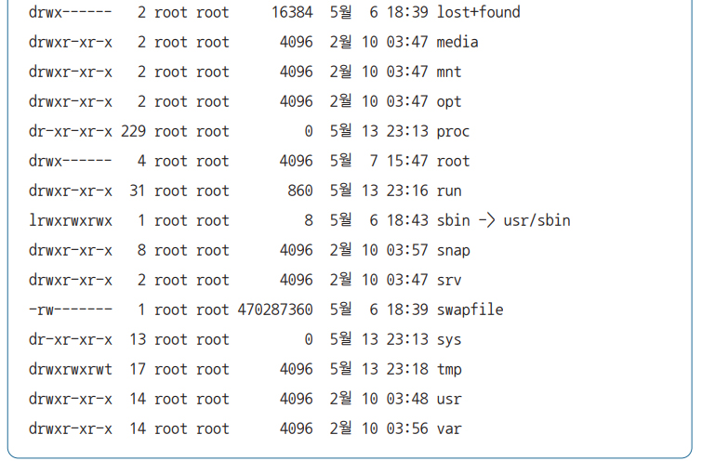
4.5 ls 명령어
ls 명령어의 옵션

Slide 56
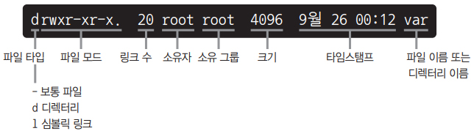
4.5 ls 명령어
ls 명령어의 옵션
-l 옵션으로 표시되는 정보는 다음과 같음
▼ 그림 4-6 ls 명령어로 출력되는 파일의 상세 정보

Slide 57
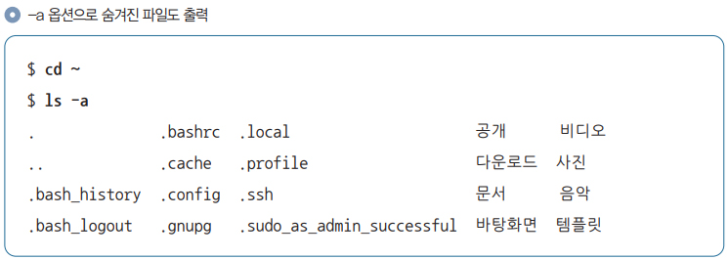
4.5 ls 명령어
ls 명령어의 옵션
그 외에 자주 사용하는 옵션으로 -a가 있음
-a를 지정하면 숨겨진 파일도 함께 출력

Slide 58
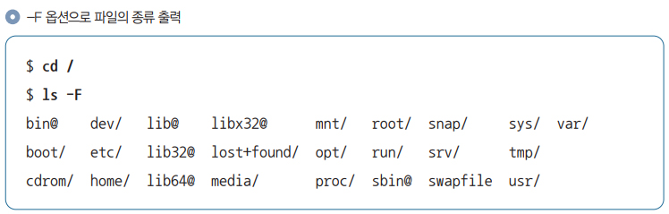
4.5 ls 명령어
ls 명령어의 옵션
ls 명령어는 기본적으로 .로 시작하는 파일을 숨긴 파일이라고 판단하고 출력하지 않음
-a 옵션을 지정하면 숨겨진 파일도 출력
-F 옵션을 붙이면 파일 이름 뒤에 파일의 종류를 의미하는 기호를 추가해 출력

Slide 59
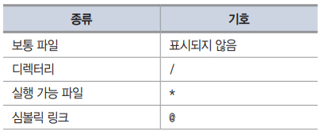
4.5 ls 명령어
ls 명령어의 옵션
-F 옵션도 자주 사용되는 옵션
파일 이름 뒤에 붙는 기호는 다음과 같은 의미를 가짐
▼ 표 4-3 -F 옵션으로 표시되는 파일의 종류

Slide 60
4.6 명령어의 옵션

Slide 61
4.6 명령어의 옵션
명령어의 옵션
명령어별로 옵션을 지정하는 규칙은 모두 다 다름
명령어 매뉴얼을 읽어 보는 것이 좋음
대부분의 리눅스 명령어가 비슷한 규칙으로 옵션을 지정할 수 있게 되어 있음
대부분의 경우에는 여기서 소개하는 방법을 따르면 됨

Slide 62

4.6 명령어의 옵션
옵션 지정
앞서 살펴본 예와 같이 옵션을 지정할 때는 명령어 뒤에 스페이스로 구분하여 지정함
다음은 -a 옵션을 지정하는 경우
옵션을 두 개 이상 지정할 때는 하나의 - 뒤에 묶어서 지정해도 되고 별도로 지정해도 됨
다음은 -a와 -F 옵션을 지정하는 두 가지 예
두 방법 모두 동일하게 동작

Slide 63
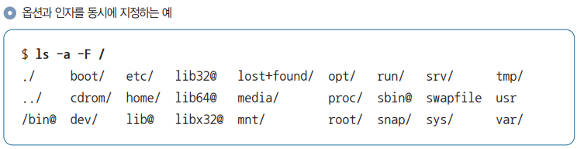
4.6 명령어의 옵션
옵션 지정
명령어의 인자도 지정하고 옵션도 지정하는 경우가 있음
이때는 먼저 옵션을 쓰고 뒤에 인자를 작성
다음 예는 -a 옵션과 -F 옵션을 지정한 뒤 /(루트 디렉터리)를 인자로 지정하고 있음

Slide 64
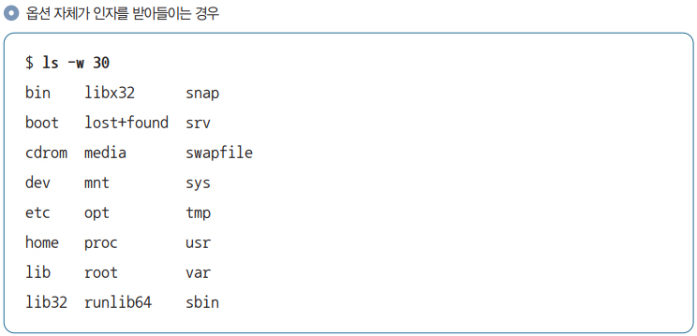
4.6 명령어의 옵션
옵션의 인자를 지정
옵션에 대한 인자 값을 지정하는 경우도 있음
예를 들어 ls 명령어의 -w 옵션은 지정한 값에 맞게 문자 간격을 맞춰 출력

Slide 65

4.6 명령어의 옵션
옵션의 인자를 지정
이 예서는 문자를 30개씩 출력하도록 지정하였음
여기서 30이란 ls 명령어의 인자가 아니라 옵션 -w의 인자
옵션의 인자를 지정할 때는 스페이스를 생략할 수 있음
다음 두 명령의 결과는 동일함

Slide 66
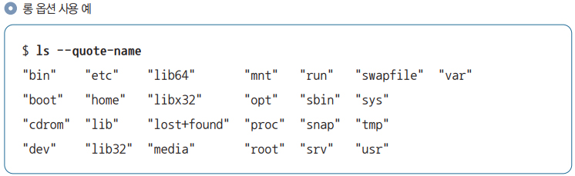
4.6 명령어의 옵션
롱 옵션
일반적인 옵션은 ‘하이픈+영숫자 한 문자’의 형식이지만, --처럼 하이픈 두 개로 시작하는 옵션 형식도 있음
예를 들면 --quote-name 같은 옵션이 있음
이 옵션을 사용하면 파일 이름을 "로 묶어서 출력

Slide 67
4.6 명령어의 옵션
롱 옵션
이 형식은 긴 이름의 옵션을 사용해서 롱 옵션이라 부름
롱 옵션에서는 다른 옵션과 혼동될 여지가 없으면 뒷부분을 생략하는 것이 가능
예를 들어 --quote-name 롱 옵션은 --quote라고 줄여도 됨

Slide 68

4.6 명령어의 옵션
롱 옵션
롱 옵션은 그 뜻이 명확하기 때문에 한 문자로 구성된 옵션에 대해 롱 옵션도 함께 제공하는 경우가 있음
예를 들어 앞서 살펴본 -w 옵션의 롱 옵션은 --width
인자의 롱 옵션은 옵션과 인자 사이에 공백을 주거나 = 기호를 사용
다음 두 방식은 동일한 옵션을 지정한 것이 됨

